Slide 1

«Σεξουαλική Λειτουργία και
Διαφυλική Συμπεριφορά»
DR. ΘΑΝΟΣ Ε. ΑΣΚΗΤΗΣ
ΝΕΥΡΟΛΟΓΟΣ – ΨΥΧΙΑΤΡΟΣ
ΔΙΔΑΚΤΩΡ ΨΥΧΙΑΤΡΙΚΗΣ ΠΑΝ/ΜΙΟΥ ΑΘΗΝΩΝ
Δ/ΝΤΗΣ ΤΟΥ ΙΝΣΤΙΤΟΥΤΟΥ ΨΥΧΙΚΗΣ Κ’ ΣΕΞΟΥΑΛΙΚΗΣ ΥΓΕΙΑΣ
ΠΡΟΕΔΡΟΣ ΕΛΛΗΝΙΚΗΣ ΕΤΑΙΡΕΙΑΣ ΑΓΩΓΗΣ ΨΥΧΙΚΗΣ
ΚΑΙ ΣΕΞΟΥΑΛΙΚΗΣ ΥΓΕΙΑΣ
Παρασκευή 17 Μαΐου 2013
Οδοντιατρική Σχολή

Slide 2
Η ΑΝΘΡΩΠΙΝΗ ΣΕΞΟΥΑΛΙΚΟΤΗΤΑ
ΣΕΞΟΥΑΛΙΚΟΣ
ΡΟΛΟΣ
ΣΕΞ
ΣΕΞΟΥΑΛΙΚΗ
ΣΥΜΠΕΡΙΦΟΡΑ

Slide 3
ΤΑΥΤΟΤΗΤΑ ΤΟΥ ΦΥΛΟΥ
ANATOMIKH
(ΒΙΟΛΟΓΙΚΗ)
ΚΟΙΝΩΝΙΚΗ

Slide 4
ΔΙΑΤΑΡΑΧΕΣ ΤΗΣ ΤΑΥΤΟΤΗΤΑΣ ΦΥΛΟΥ
Διαταραχή της Ταυτότητας Φύλου
της Παιδικής Ηλικίας,
της Εφηβικής ή Ενήλικης ζωής
(transexual)
A.P.A. DSM-IV

Slide 5
Η σεξουαλικότητα του ανθρώπου
Σεξουαλική ορμή (νευροενδοκρινική συμμετοχή)
Σεξουαλικά κίνητρα (διάθεση εμπλοκής σε μια σεξουαλική δραστηριότητα)
Σεξουαλικές προσδοκίες (ψυχολογικές ανάγκες κάλυψης του ατόμου μέσα από την λειτουργία)
Αισθητηριακή αντίληψη φαντασίωση κίνητρο διέγερση

Slide 6
Σεξουαλικός προσανατολισμός:
ετεροφυλοφιλία
ομοφυλοφιλία
αμφιφυλοφιλία

Slide 7
Ο ΣΕΞΟΥΑΛΙΚΟΣ ΡΟΛΟΣ
ΤΗΣ ΑΝΘΡΩΠΙΝΗΣ ΣΕΞΟΥΑΛΙΚΟΤΗΤΑΣ
ΧΑΡΑΚΤΗΡΙΖΕΤΑΙ
ΜΕ ΤΗΝ :

Slide 8
Η ΑΝΘΡΩΠΙΝΗ ΣΕΞΟΥΑΛΙΚΟΤΗΤΑ:
1. ΣΕΞΟΥΑΛΙΚΗ ΤΑΥΤΟΤΗΤΑ
2. ΣΕΞΟΥΑΛΙΚΗ ΛΕΙΤΟΥΡΓΙΑ
3. ΣΕΞΟΥΑΛΙΚΗ ΙΚΑΝΟΠΟΙΗΣΗ

Slide 9
Η ΑΝΘΡΩΠΙΝΗ ΣΕΞΟΥΑΛΙΚΟΤΗΤΑ:
1. ΣΕΞΟΥΑΛΙΚΗ ΤΑΥΤΟΤΗΤΑ
α. Ταυτότητα φύλου:
η αίσθηση του ατόμου ως προς την αρρενωπότητα-θηλυκότητα

Slide 10
Η ΑΝΘΡΩΠΙΝΗ ΣΕΞΟΥΑΛΙΚΟΤΗΤΑ:
β. Προσανατολισμός:
ετεροφυλοφιλία–ομοφυλοφιλία
γ. Προσδοκία – Αναζήτηση:
σεξουαλικός ρόλος-παραφιλίες

Slide 11
Η ΑΝΘΡΩΠΙΝΗ ΣΕΞΟΥΑΛΙΚΟΤΗΤΑ:
2. ΣΕΞΟΥΑΛΙΚΗ ΛΕΙΤΟΥΡΓΙΑ
α. Σεξουαλική επιθυμία:
βιολογικοί – ψυχολογικοί
κοινωνικοί παράγοντες.

Slide 12
Η ΑΝΘΡΩΠΙΝΗ ΣΕΞΟΥΑΛΙΚΟΤΗΤΑ:
2. ΣΕΞΟΥΑΛΙΚΗ ΛΕΙΤΟΥΡΓΙΑ
β. Σεξουαλική διέγερση:
νευροβιολογικοί–συναισθηματικοί παράγοντες της έλξης.

Slide 13
Η ΑΝΘΡΩΠΙΝΗ ΣΕΞΟΥΑΛΙΚΟΤΗΤΑ:
2. ΣΕΞΟΥΑΛΙΚΗ ΛΕΙΤΟΥΡΓΙΑ
γ. Οργασμός:
ολοκλήρωση των επιπέδων της ικανοποίησης.

Slide 14
Η ΑΝΘΡΩΠΙΝΗ ΣΕΞΟΥΑΛΙΚΟΤΗΤΑ:
3. ΣΕΞΟΥΑΛΙΚΗ ΙΚΑΝΟΠΟΙΗΣΗ
Η ατομική αίσθηση δικαίωσης της σεξουαλικής συμπεριφοράς, μέσα από το δρόμο της ευχαρίστησης και της συναισθηματικής πληρότητας.

Slide 15
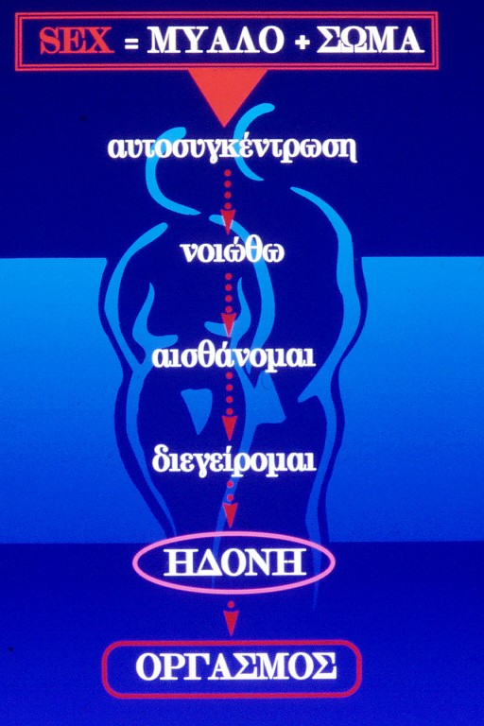

Slide 16
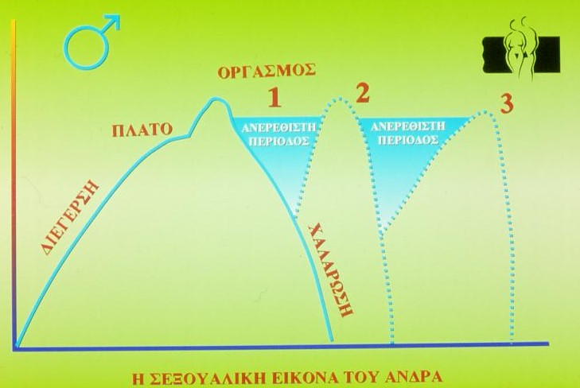

Slide 17
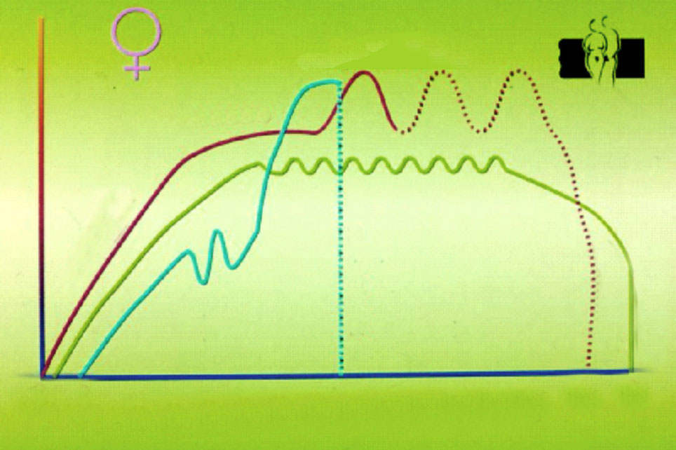
ΟΡΓΑΣΜΟΣ
ΠΛΑΤΟ
ΔΙΕΓΕΡΣΗ
ΧΑΛΑΡΩΣΗ
ΧΑΛΑΡΩΣΗ
ΧΑΛΑΡΩΣΗ
1
2
3
3
1
2
Η ΣΕΞΟΥΑΛΙΚΗ ΕΙΚΟΝΑ ΤΗΣ ΓΥΝΑΙΚΑΣ

Slide 18
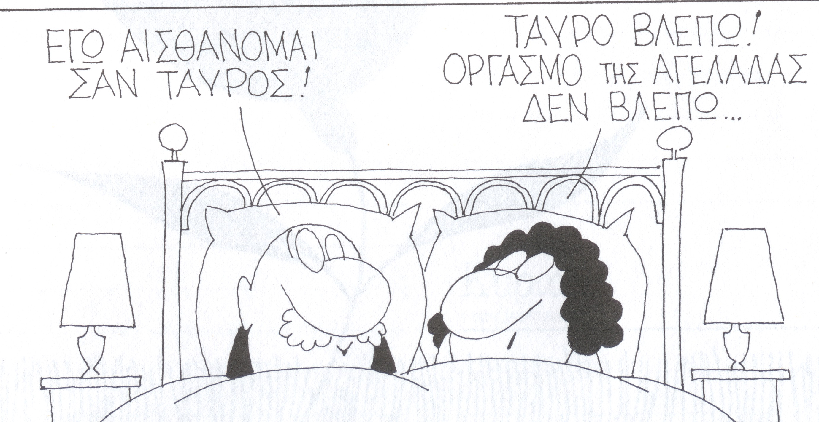
Εγώ αισθάνομαι σαν ταύρος!
Ταύρο βλέπω!
Οργασμό της αγελάδας δεν βλέπω…

Slide 19
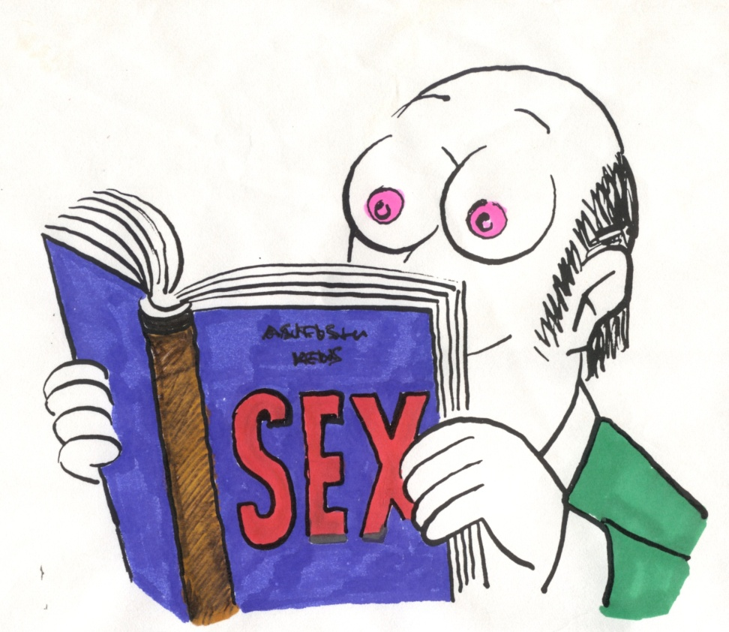
ΑΝΤΙΛΗΨΕΙΣ ΚΑΙ ΑΠΟΨΕΙΣ
ΓΙΑ ΤΟΝ ΓΥΝΑΙΚΕΙΟ ΟΡΓΑΣΜΟ
Human Sexual Response, 1966, Masters and Johnson
Human Sexual Inadequacy, 1970, Masters and Johnson

Slide 20
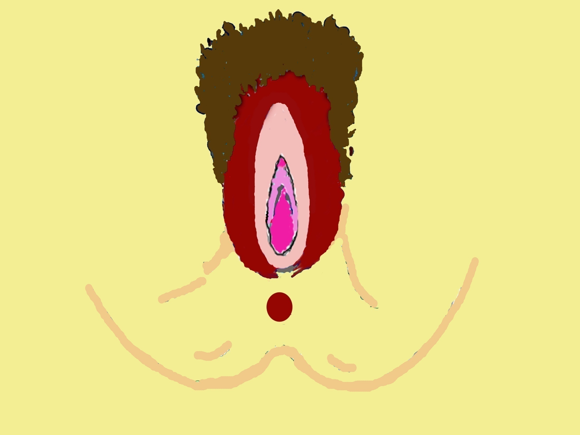
κλειτοριδικός
οργασμός

Slide 21
κολπικός
οργασμός

Slide 22
μεικτός
οργασμός

Slide 23
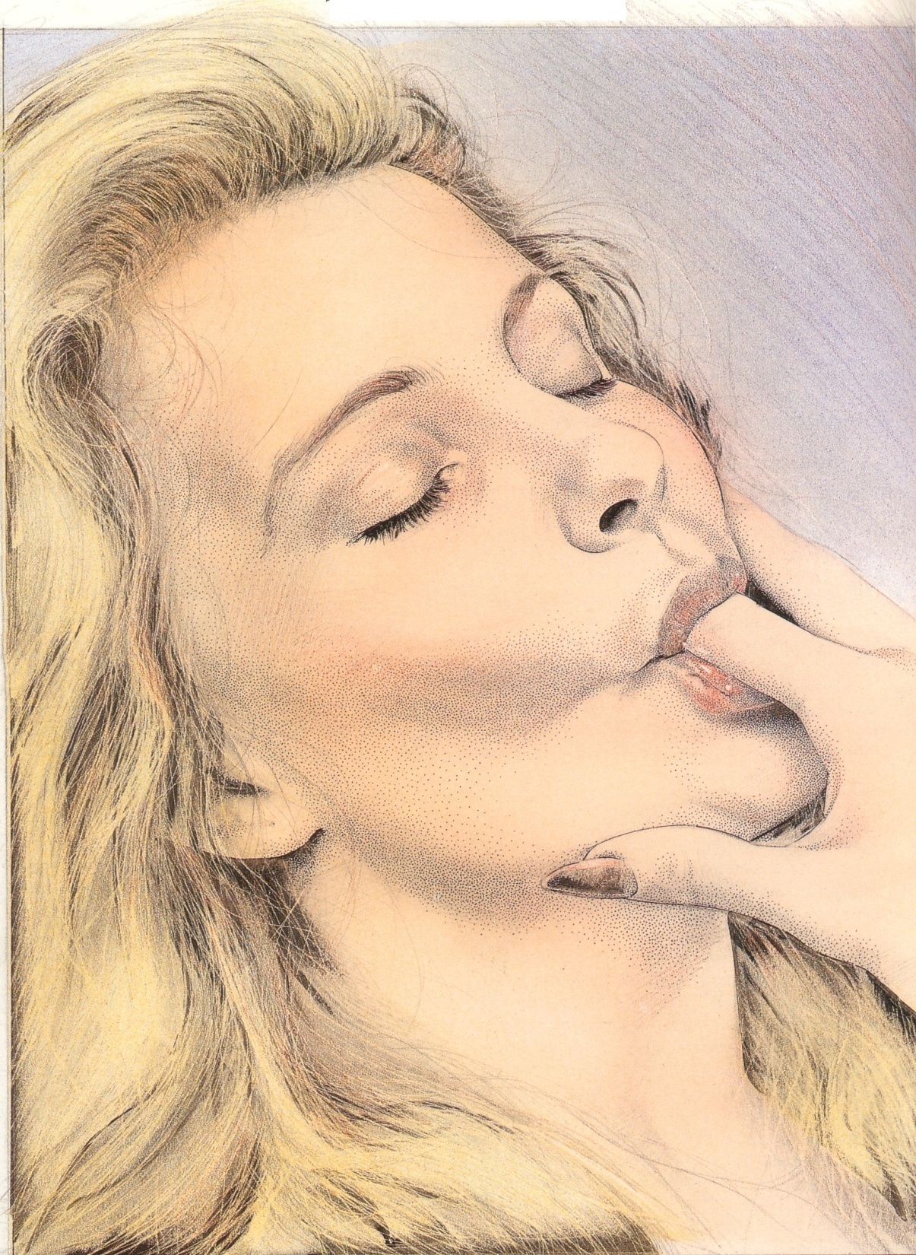
Αποτέλεσμα 
ΠΡΟΣΠΟΙΗΣΗ ΟΡΓΑΣΜΟΥ
Το 94% (!!!) των γυναικών έχουν προσποιηθεί οργασμό τουλάχιστον μία φορά στη ζωή τους

Slide 24
Το σημείο G
Ανακαλύφθηκε από τον Ernest Grafenberg το 1950, από τον οποίο πήρε και το όνομα του.
Βρίσκεται κάποια χιλιοστά μέσα στο κόλπο στο πρόσθιο τοίχωμα, εκεί που συναντά η ουρήθρα την ουροδόχο κύστη. Οι υποστηρικτές του σημείου G ισχυρίζονται ότι κάποιοι αδένες (Skene’s glands)είναι συμπυκνωμένοι στη περιοχή του σημείου G, και αυτοί ευθύνονται για το φαινόμενο της γυναικείας «εκσπερμάτισης» (υγρά που εκκρίνει ο κόλπος τη στιγμή του οργασμού).

Slide 25
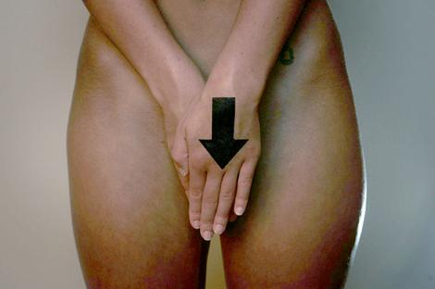
Που είναι το σημείο G;

Slide 26
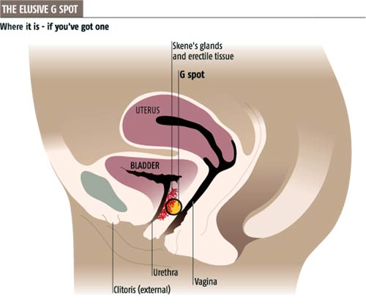

Slide 27
Ανατομικά δεν υπάρχει το σημείο G

Slide 28

Α. Η ΣΕΞΟΥΑΛΙΚΗ ΛΕΙΤΟΥΡΓΙΑ:
(χαρακτηρίζεται)
1.
Η σεξουαλική
συμπεριφορά
Βιολογικοί παράγοντες
Ψυχολογικοί παράγοντες
Κοινωνικοί παράγοντες

Slide 29
Α. Η ΣΕΞΟΥΑΛΙΚΗ ΛΕΙΤΟΥΡΓΙΑ:
(χαρακτηρίζεται)
Γεννητικά όργανα
2.
Η σεξουαλική
έκφραση
Ορμόνες ανάπτυξης
Νευροορμόνες
Ενδοψυχικοί μηχανισμοί
Διαπροσωπικές σχέσεις
Κοινωνικοοικονομική κατάσταση
Επικρατούσα σεξουαλική ηθική

Slide 30
Β. ΤΟ ΣΕΞΟΥΑΛΙΚΟ ΠΡΟΒΛΗΜΑ:
(απεικονίζεται)
Σεξουαλική
δυσλειτουργία
Ισόβιος τύπος
(από την αρχή)
Επίκτητος τύπος
(μετά από περίοδο
φυσιολογικής λειτουργικότητας)

Slide 31
Β. ΤΟ ΣΕΞΟΥΑΛΙΚΟ ΠΡΟΒΛΗΜΑ:
(απεικονίζεται)
Σεξουαλική
δυσλειτουργία
Γενικευμένη
(σε όλες τις περιπτώσεις)
Συγκυριακή
(εκλεκτική)

Slide 32
Β. ΤΟ ΣΕΞΟΥΑΛΙΚΟ ΠΡΟΒΛΗΜΑ:
(απεικονίζεται)
Σεξουαλική
δυσλειτουργία
Σωματική διαταραχή
Ψυχολογική διαταραχή
Μεικτή διαταραχή

Slide 33
ΣΕΞΟΥΑΛΙΚΕΣ ΔΙΑΤΑΡΑΧΕΣ
1.
ΣΕΞΟΥΑΛΙΚΕΣ ΔΥΣΛΕΙΤΟΥΡΓΙΕΣ
2.
ΣΕΞΟΥΑΛΙΚΕΣ ΠΑΡΕΚΚΛΙΣΕΙΣ
(ΠΑΡΑΦΙΛΙΕΣ)
A.P.A. DSM-IV

Slide 34
1.ΣΕΞΟΥΑΛΙΚΕΣ ΔΥΣΛΕΙΤΟΥΡΓΙΕΣ
Α. ΔΙΑΤΑΡΑΧΕΣ ΤΗΣ ΣΕΞΟΥΑΛΙΚΗΣ ΕΠΙΘΥΜΙΑΣ
Μειωμένη-Υποτονική Σεξουαλική Επιθυμία
Σεξουαλική Αποστροφή

Slide 35
1.ΣΕΞΟΥΑΛΙΚΕΣ ΔΥΣΛΕΙΤΟΥΡΓΙΕΣ
Β. ΔΙΑΤΑΡΑΧΕΣ ΤΗΣ ΣΕΞΟΥΑΛΙΚΗΣ ΔΙΕΓΕΡΣΗΣ
Διαταραχή Σεξουαλικής Διέγερσης στη Γυναίκα
Διαταραχή της Στύσης στον Άνδρα

Slide 36
1.ΣΕΞΟΥΑΛΙΚΕΣ ΔΥΣΛΕΙΤΟΥΡΓΙΕΣ
Γ. ΔΙΑΤΑΡΑΧΕΣ ΤΟΥ ΟΡΓΑΣΜΟΥ
Ανεσταλμένος Οργασμός στη Γυναίκα
Ανεσταλμένος Οργασμός στον Άνδρα
Πρόωρη Εκσπερμάτιση

Slide 37
1.ΣΕΞΟΥΑΛΙΚΕΣ ΔΥΣΛΕΙΤΟΥΡΓΙΕΣ
Δ. ΣΕΞΟΥΑΛΙΚΕΣ ΔΙΑΤΑΡΑΧΕΣ ΠΟΝΟΥ
Δυσπαρευνία
Κολεόσπασμος
A.P.A./DSM-IV

Slide 38
2. ΣΕΞΟΥΑΛΙΚΕΣ ΠΑΡΕΚΚΛΙΣΕΙΣ
ΠΑΡΑΦΙΛΙΕΣ
Επιδειξιομανία
Φετιχισμός
Εφαψιομανία
Παιδεραστία ή Παιδοφιλία
Σεξουαλικός Μαζοχισμός
Σεξουαλικός Σαδισμός
Παρενδυσιακός ή Τρανσβεστικός Φετιχισμός
Ηδονοβλεψία
A.P.A./DSM-IV

Slide 39
2. ΣΕΞΟΥΑΛΙΚΕΣ ΠΑΡΕΚΚΛΙΣΕΙΣ
ΠΑΡΑΦΙΛΙΕΣ (Μ.Π.Α.)
Τηλεφωνική σκατολογία
Νεκροφιλία (πτώματα)
Μεροφιλία (εστιασμός σε μέρος του σώματος)
Ζωοφιλία (κτηνοβασία)
Κοπροφιλία (κόπρανα)
Κλισμοφιλία (υποκλισμός)
Ουροφιλία (ούρα)
Ομαδικό σεξ

Slide 40
Σεξουαλικό πρόβλημα σημαίνει:
Αγχος, φοβία και ενοχή, εκείνου που το «κουβαλάει»
Αγχος, θυμός και άρνηση, εκείνου που το «εισπράττει»
Σύγκρουση, άρνηση, απόρριψη και των δυο «που το ζουν»

Slide 41
Ένα σεξουαλικό πρόβλημα γεννιέται όταν:
Άγχος, φόβος και ενοχή σε μια περίοδο της ζωής μας…
Καθήκον και απαίτηση στο αυταρχικό κάλεσμα του συντρόφου μας

Slide 42
Ένα σεξουαλικό πρόβλημα γεννιέται όταν:
Οργανικά νοσήματα που ανατρέπουν τη βιολογική υγεία

Slide 43
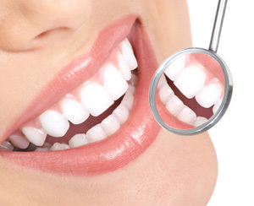
Η στυτική δυσλειτουργία μπορεί να συνδεθεί με τις παθήσεις των ούλων - όσο αυξάνεται η σοβαρότητα της στυτικής δυσλειτουργίας, τόσο αυξάνεται και η επικράτηση της περιοδοντίτιδας
Οι παθήσεις των ούλων συνδέονται με πολλές καταστάσεις και μπορούν να έχουν επιβλαβή αποτελέσματα στη γενικότερη υγεία όπως καρδιακές παθήσεις και διαβήτη
Δρ. Nigel Carter, Δ/ντής Βρετανικού Ιδρύματος Οδοντιατρικής Υγείας, 2012

Slide 44
Ισραηλινοί ερευνητές διαπίστωσαν ότι το 15% των ανδρών με στυτική δυσλειτουργία είχαν χρόνια προβλήματα με τα δόντια και τα ούλα τους, σε αντίθεση με το 2% των ανδρών με υγιή δόντια και ούλα.
Σύμφωνα με τους ισραηλινούς επιστήμονες, τα βακτήρια που αναπτύσσονται στην στοματική κοιλότητα ταξιδεύουν μέσω του αίματος και προκαλούν στένωση των αιμοφόρων αγγείων των γεννητικών οργάνων των ανδρών, τα οποία είναι υπεύθυνα για την στύση.
2012

Slide 45
Στο σεξουαλικό πρόβλημα
αυτοχρέωση
ΦΟΒΟΣ:
ετεροχρέωση

Slide 46
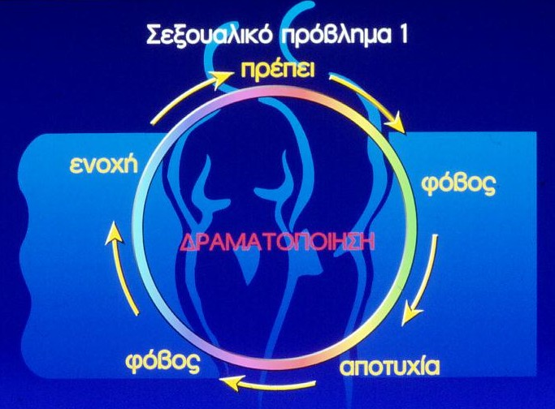

Slide 47
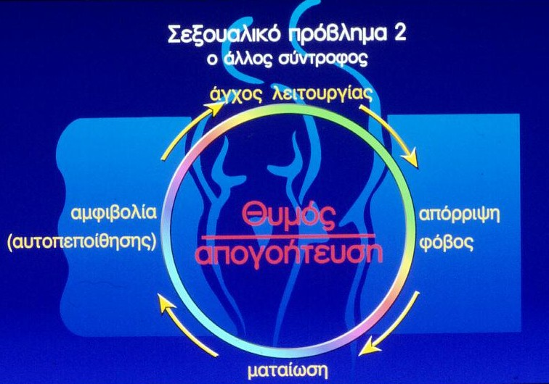

Slide 48
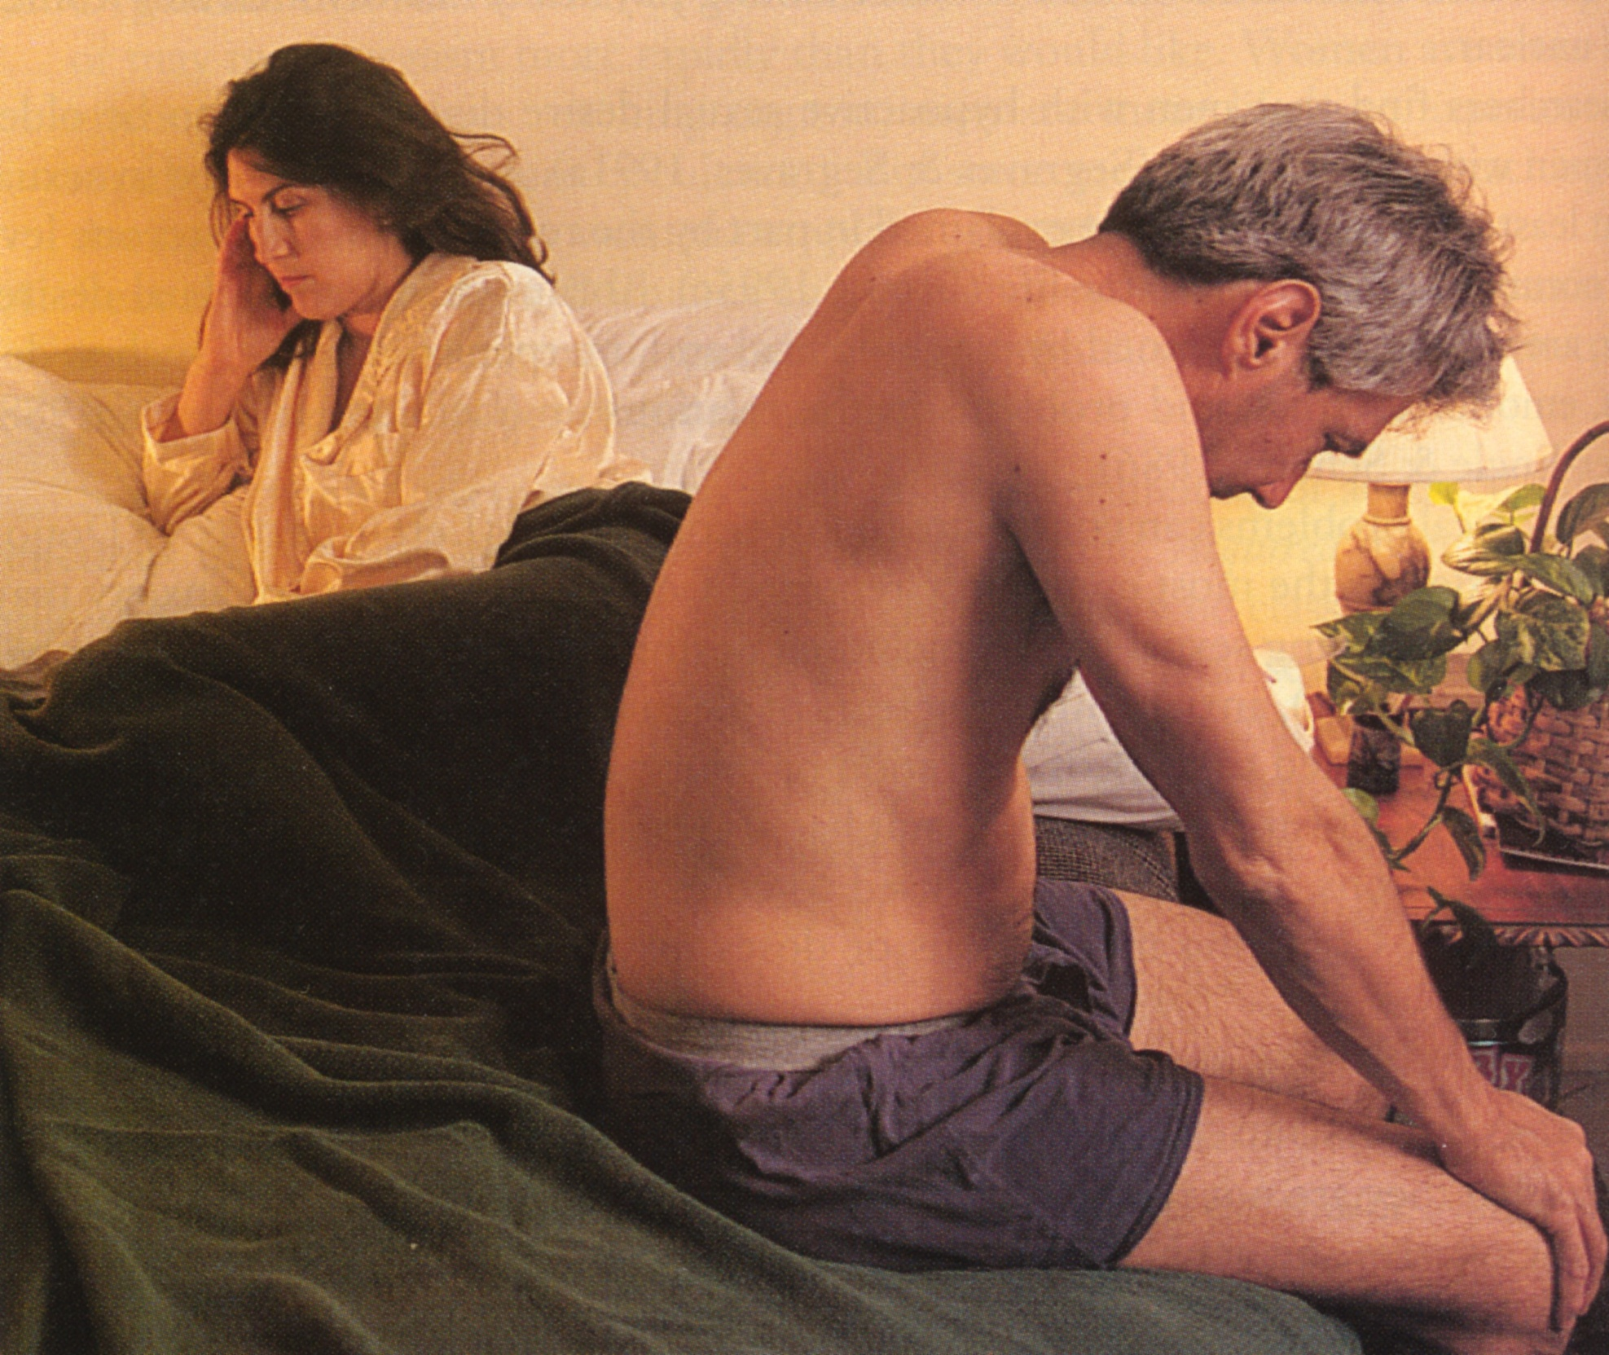
Η σχέση
της σύγκρουσης
γεννά
σεξουαλικό πρόβλημα

Slide 49
Η σχέση
της ψυχρότητας
και…..στο κρεβάτι μας!

Slide 50
Υπάρχει άλλος;
Τι του συμβαίνει;

Slide 51
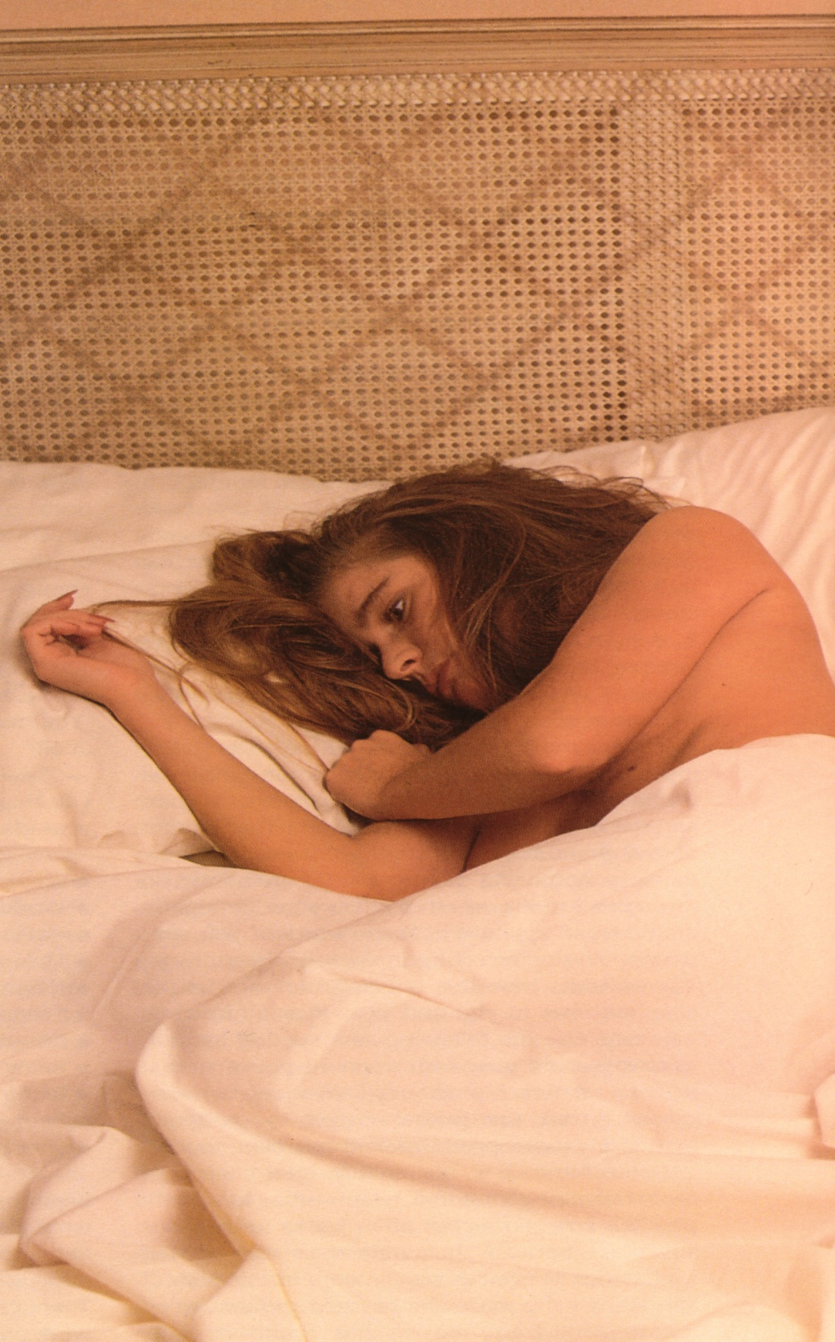
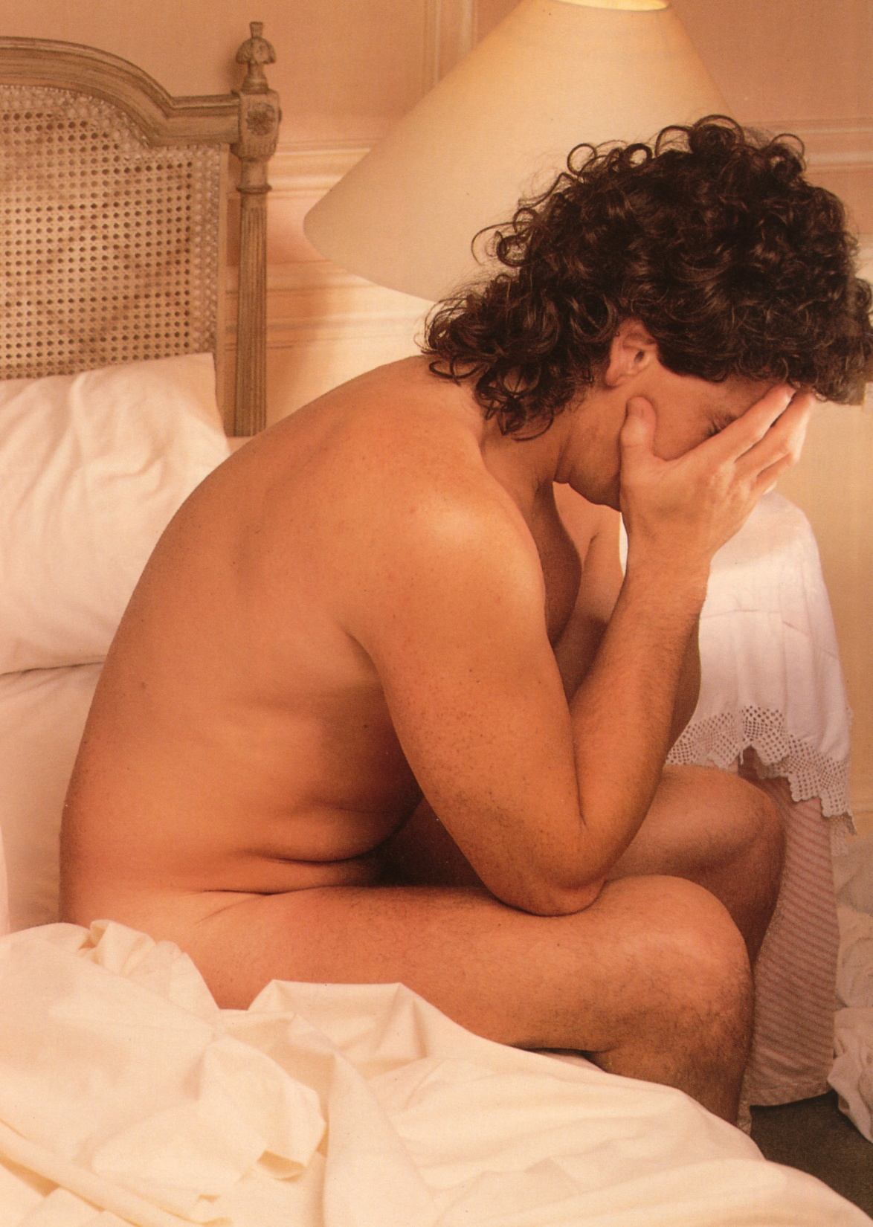
δεν με θέλει…
λες να θέλει καμιά άλλη;
δεν τα κατάφερα…

Slide 52
Το σεξουαλικό πρόβλημα ξεπερνιέται όταν:
Το ομολογήσουμε στο σύντροφό μας
Ζητήσουμε βοήθεια από τον σύντροφό μας

Slide 53
Το σεξουαλικό πρόβλημα ξεπερνιέται όταν:
Μιλήσουμε μαζί για το πρόβλημα που και οι δύο έχουμε
Διεκδικήσουμε τη λύση μαζί, αφού αφορά και τους δυο μας!

Slide 54
Ψυχοσεξουαλικές Διαταραχές
Ιστορική αναφορά τα τελευταία 50 χρόνια
στις αλλαγές που έκανε
η Αμερικανική Ψυχιατρική Εταιρεία (ΑPA)
στο Diagnostic and Statistical Manual
of Mental Disorders
(DSM)

Slide 55
Στο DSM-Ι (1952) δεν υπήρχαν ως διάγνωση
οι σεξουαλικές δυσλειτουργίες,
αν και στο εγχειρίδιο περιλαμβανόταν
αναφορά στις σεξουαλικές παρεκκλίσεις

Slide 56
Στο DSM-ΙΙ (1968) υπήρχαν δύο διαγνωστικές κατηγορίες
για τις σεξουαλικές διαταραχές:
α) ψυχοφυσιολογικές διαταραχές:
σωματικά συμπτώματα εμπλεκόμενα με συναισθηματικούς
παράγοντες περιλαμβάνοντας ένα μόνο οργανικό σύστημα
που συσχετίζεται με την εμμηνορρυσία και την ούρηση
β) σεξουαλικές διαταραχές:
• δυσπαρευνία (επώδυνη συνουσία)
• ανικανότητα
(δυσκολίες στην απόκτηση και διατήρηση της στύσης)

Slide 57
Δεν αναφέρονταν πιθανά προβλήματα
σε σχέση με τη σεξουαλική ορμή,
τον οργασμό και την πρόωρη ή ανασταλμένη εκσπερμάτιση.
Και τα δύο DSM-I, DSM-II είχαν ως βάση
τις ψυχαναλυτικές θεωρίες, στηρίζοντας την υπόθεση
ότι οι σεξουαλικές διαταραχές
οφείλονται καθαρά σε ψυχοφυσιολογικές παραμέτρους.

Slide 58
Το DSM-III (1980) περιλάμβανε 5 ενότητες:
1. Ανασταλμένη Σεξουαλική Επιθυμία
2. Ανασταλμένη Σεξουαλική Διέγερση
3. Ανασταλμένος Γυναικείος Οργασμός
4. Ανασταλμένος Ανδρικός Οργασμός και
Πρόωρη Εκσπερμάτιση
5. Δυσπαρευνία και Κολεόσπασμος

Slide 59
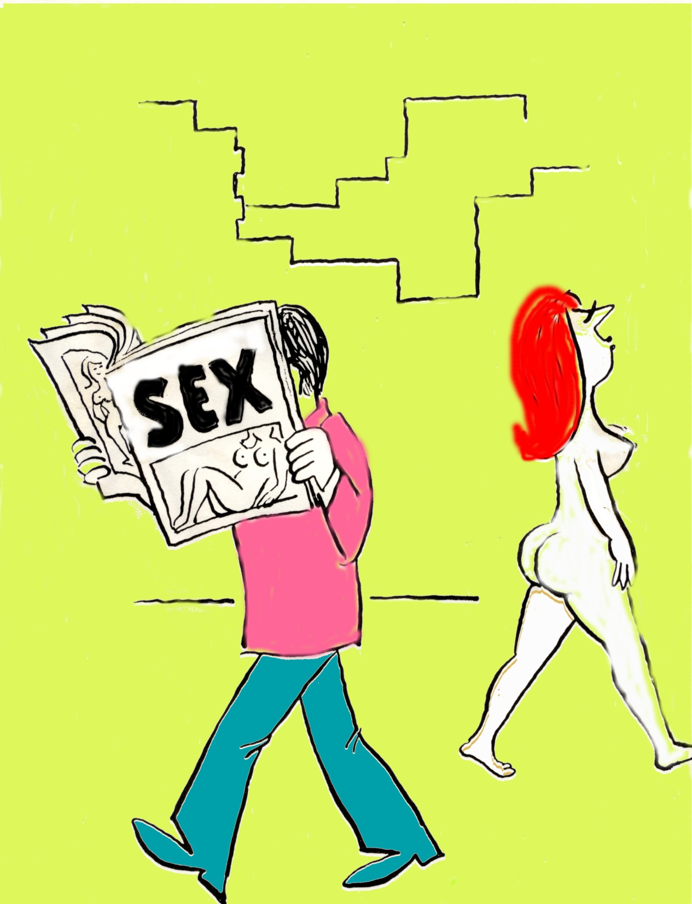
Διάγνωση
και
Θεραπευτικοί
χειρισμοί

Slide 60
Α. Καλό ιστορικό
Κοινωνιολογικό:
Sexual education
Ηθικός κώδικας
Πολιτισμικές
αντιλήψεις
Μορφωτικό επίπεδο

Slide 61
Α. Καλό ιστορικό
Ψυχολογικό:
Ψυχικές καταστάσεις
περιόδου ζωής
Οικογένεια
Σχέσεις
Επάγγελμα
Προσδοκίες
Στόχοι

Slide 62
Α. Καλό ιστορικό
Ψυχιατρικό:
Ψυχικές παθήσεις
Κληρονομικό
Ατομικό
Νοσηλείες
Θεραπείες
Παρούσα ψυχική
κατάσταση

Slide 63
Α. Καλό ιστορικό
Γυναικολογικό:
Εμμηνος ρύση
Εκτρώσεις-Αμβλώσεις
Αντισύλληψη
Γενετήσιες Ορμόνες
Τοκετοί-Θηλασμός
Εμμηνόπαυση
Γυναικολογικές παθήσεις
Χειρουργικές επεμβάσεις

Slide 64
Α. Καλό ιστορικό
Γενικό Ιατρικό:
Θυρεοειδής αδένας
Παθήσεις καρδιαγγειακού
Σακχαρώδης διαβήτης
Υπέρταση
Διαταραχές διατροφής
Παθήσεις Σ.Σ.

Slide 65
Α. Καλό ιστορικό
Σεξουαλικό:
Αυνανισμοί
Φαντασιώσεις
Ηδονή
1^{η} φορά
Οργασμός
Εικόνα σώματος
Προσδοκίες
Ψυχική ικανοποίηση
Σεξουαλικές εμπειρίες
Σχέσεις
Συχνότητα επαφών
Παρούσα σεξουαλική ζωή

Slide 66
Α. Καλό ιστορικό
Διαπροσωπική
σχέση και γάμος:
Επικοινωνία
Σεξ
Ψυχική βιωματική
επαφή
(συντροφικότητα-
γονεϊκός ρόλος)

Slide 67
Στη διάγνωση της Σεξουαλικής Δυσλειτουργίας
Ψυχολογική - Ψυχομετρική εκτίμηση
Ψυχιατρική διάγνωση
Διαγνωστικοί Χειρισμοί
Ορμονικές
Κλινική εικόνα
Εξετάσεις
Λειτουργικές
Ουρολογικός – Ανδρολογικός έλεγχος
Γυναικολογικός έλεγχος

Slide 68
Ψυχιατρική διαταραχή και σεξουαλικό πρόβλημα…
Φαρμακευτική αγωγή
Γ. Ψυχιατρική θεραπεία
Ατομική παρακολούθηση
Οδηγίες Ζεύγους
Ομαδική οικογένειας

Slide 69
Στο σεξουαλικό πρόβλημα…
Συμβουλευτική
Δ. Ψυχοθεραπεία
Ατομική
Ζεύγους
Ομαδική

Slide 70
ΘΕΡΑΠΕΙΑ ΖΕΥΓΟΥΣ
Α. Τα πέντε βήματα του θεραπευτή
1. Πρόβλημα: Ποιό είναι
2. Κίνητρο: Σκοπός και στόχευση
3. Χειρισμοί: τι έχει κάνει το ζευγάρι μέχρι τώρα
4. Επιπτώσεις: Ψυχική και σεξουαλική συμπεριφορά στην ζωή τους
5. Θεραπευτική οριοθέτηση: συμβόλαιο θεραπείας και προσδοκόμενο αποτέλεσμα

Slide 71
ΘΕΡΑΠΕΙΑ ΖΕΥΓΟΥΣ
Β. Θεραπευτικοί χειρισμοί
1. Αποδοχή του θεραπευτικού πλάνου
2. Δέσμευση των συνεδριών και της
αμοιβαίας συνέπειας προς την θεραπευτική πορεία
3. Ατομικές συνεδρίες του βιολογικού – ψυχοκοινωνικού και σεξουαλικού ιστορικού
4. Το ζευγάρι στον θεραπευτικό καναπέ με πλάνο:
Την συναισθηματική επικοινωνία, ψυχική επαφή
και το σεξουαλικό πρόβλημα
5. Σεξουαλικός θεραπευτικός ρόλος των συντρόφων
( Sex therapy )

Slide 72
ΘΕΡΑΠΕΙΑ ΖΕΥΓΟΥΣ
Γ. Θεραπευτική πορεία
1. Βήμα - βήμα μιλώντας για το σεξ
2. Εικόνα - εικόνα βλέποντας το σεξ
3. Ζώντας την γοητεία του φλερτ
4. Εκφράζοντας την επιθυμία της έλξης
5. Απολαμβάνοντας το παιχνίδι της ηδονής

Slide 73
ΘΕΡΑΠΕΙΑ ΖΕΥΓΟΥΣ
Δ. Ξεπερνώντας το πρόβλημα
1. Το ζευγάρι σε ρόλο σεξουαλικής αμοιβαιότητας
2. Απομυθοποιούμε το πρόβλημα, νιώθουμε ευχάριστα
3. Διεκδικούμε ο ένας τον άλλο χωρίς το άγχος της αποτυχίας
4. Απελευθερώνουμε τις αισθήσεις μας διεκδικώντας τον οργασμό
5. Παίζουμε πιο ελεύθερα ζητώντας περισσότερα πράγματα ο ένας απο τον άλλο...

Slide 74
ΘΕΡΑΠΕΙΑ ΖΕΥΓΟΥΣ
Ε. Το σεξ στην ζωή μας
1. Θέλουμε να κάνουμε σεξ
2. Δείχνουμε ο ένας στον άλλο τα θέλω του
3. Εκφράζω το όχι μου, όταν δεν θέλω
4. Ζητώ να κάνω σεξ μαζί σου χωρίς χρέωση και θυμό
5. Το σεξ είναι μέρος της σχέσης μας

Slide 75
Και όμως...
Εγώ και εσύ...

Slide 76
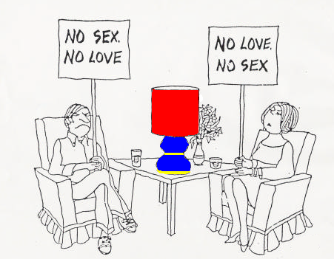

Slide 77
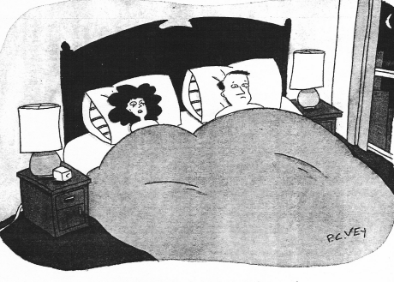
Μη θυμώνεις, αν θέλαμε καλό σεξ, πιθανόν να παντρευόμασταν άλλα άτομα...

Slide 78
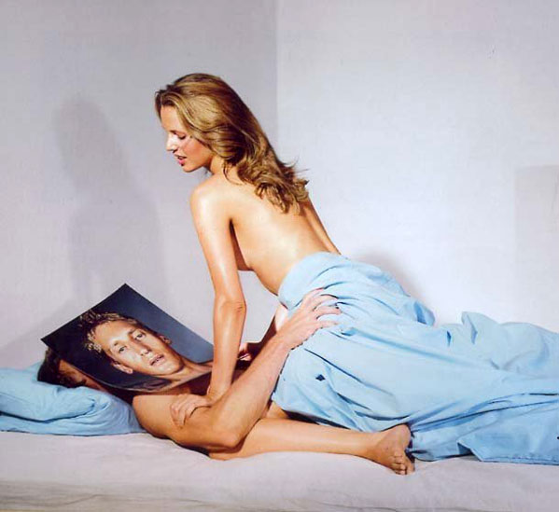
Μμμμμ!!
Είσαι απίθανος!

Slide 79
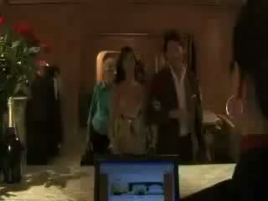

Slide 80

Το σεξ είναι ζωή
και
ο έρωτας δικαίωμα
Θάνος Ασκητής, 1987
Notes:
80

Slide 81
ΣΥΜΒΟΥΛΕΥΤΙΚΗ ΓΡΑΜΜΗ
ΣΕΞΟΥΑΛΙΚΗΣ ΥΓΕΙΑΣ
210-7.79.79.79

ΔΕΥΤΕΡΑ – ΠΑΡΑΣΚΕΥΗ 10:00 – 14:00, 16:00-20:00
ΙΝΣΤΙΤΟΥΤΟ ΨΥΧΙΚΗΣ ΚΑΙ ΣΕΞΟΥΑΛΙΚΗΣ ΥΓΕΙΑΣ

